Slide 1
Народные промыслы России. Гжель.
Выполнили ученики 7 Д класса АОУ гимназии №13
г. Долгопрудного Московской области:
Синицын Роман
Карлов Николай
Руководитель: Ясова Н.Ю.
2018 г.

Slide 6
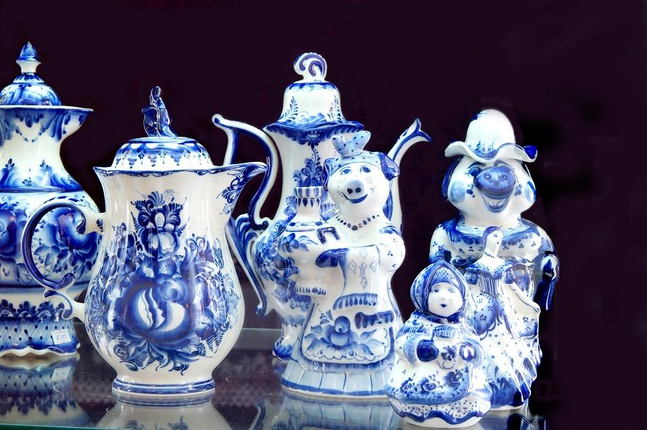
Гжель — русский народный промысел, вид русской народной росписи, также один из традиционных российских центров производства керамики.
Более широкое значение названия «Гжель», являющееся правильным с исторической и культурной точки зрения, — это обширный район, состоящий из 27 деревень, объединённых в «Гжельский куст».

Slide 7
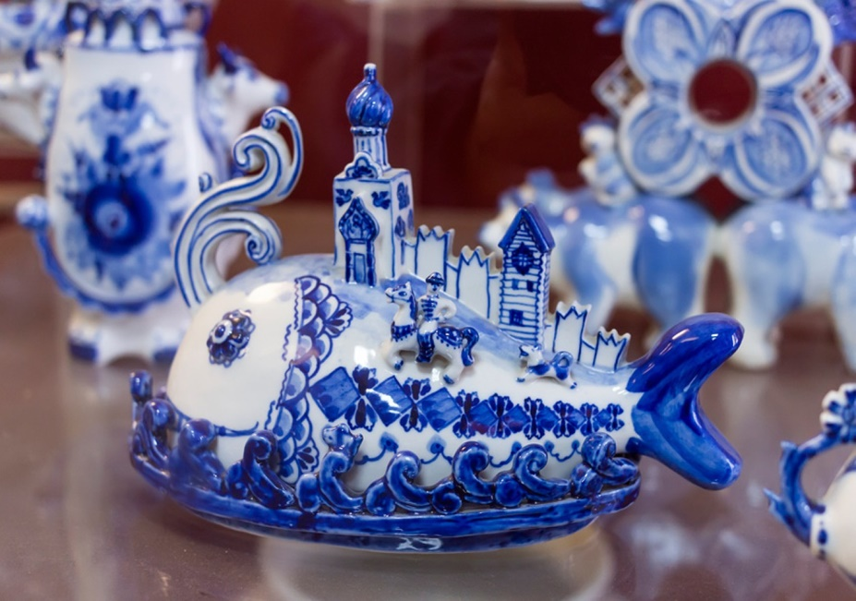
«Гжельский куст» расположен примерно в шестидесяти километрах от Москвы по железнодорожной линии,
Москва — Муром — Казань.
Сейчас «Гжельский куст» входит в Раменский район Московской области. До революции этот район относился к Богородскому и Бронницкому уездам.

Slide 8
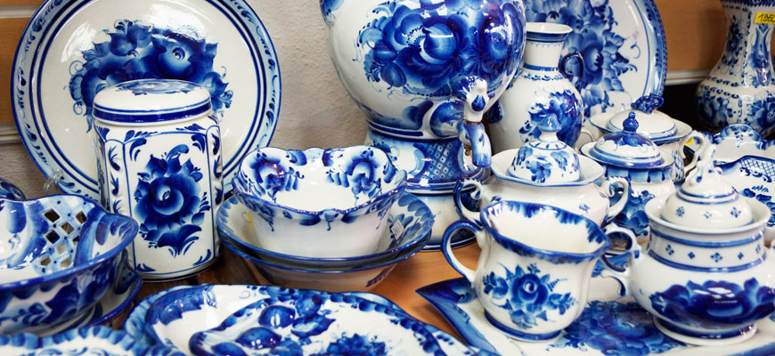
Издавна деревня Гжель славилась своими глинами. Широкая добыча разных сортов глины велась здесь с середины XVII века. В 1663 году царь Алексей Михайлович издал указ «во гжельской волости для аптекарских и алхимических сосудов прислать глины, которая годится к аптекарским сосудам.

Slide 9
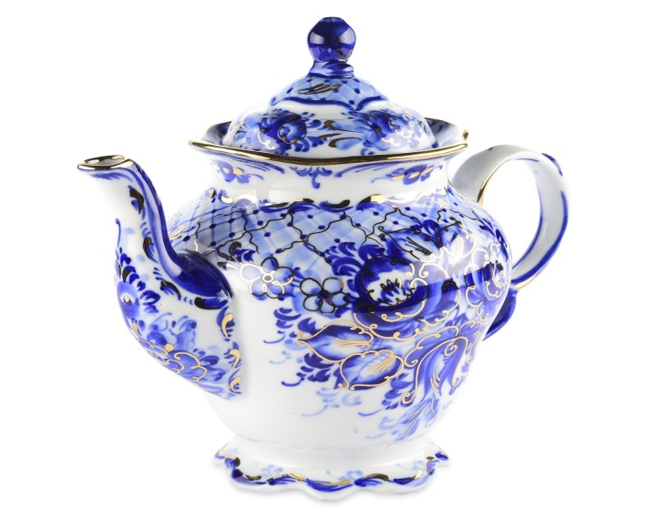
Тогда же для аптекарского приказа было доставлено в Москву 15 возов глины из Гжельской волости и «повелено держать ту глину на аптекарские дела: и впредь тое глину изо Гжельской волости указал государь имать и возить тое же волости крестьянам, како же глина в Аптекарьский приказ надобна будет». В 1812 году Гжельская волость была целиком приписана к Аптекарскому приказу «для алхимической посуды».

Slide 10
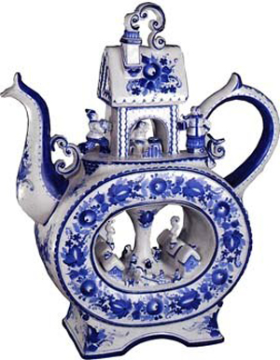
После 1802 года, когда была найдена светлая серая глина близ деревни Минино, в Гжели возникло производство
полуфаянса, из которого во множестве делали квасники, кувшины и кумганы. Со второй половины 20-х годов XIX века многие изделия расписывали только синей краской.
Полуфаянс отличался грубым строением и малой прочностью.

Slide 11
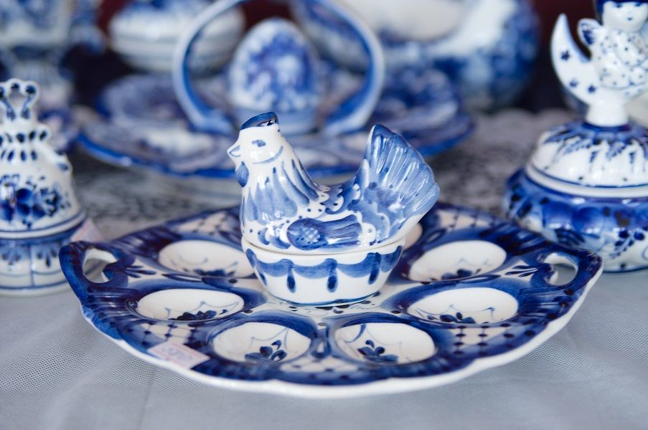
Со второй половины 20-х годов XIX века многие изделия
расписывали только синей краской.
Полуфаянс отличался грубым строением и малой прочностью.

Slide 12
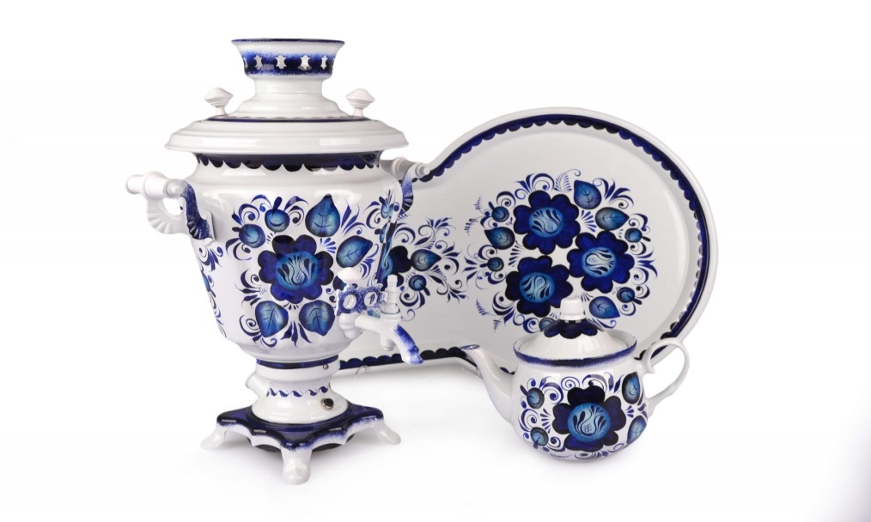
Вторая четверть XIX века — период наивысших художественных достижений гжельского керамического искусства во всех его отраслях.
Стремясь получить тонкий фаянс и фарфор, владельцы производств постоянно совершенствовали состав белой массы.

Slide 13
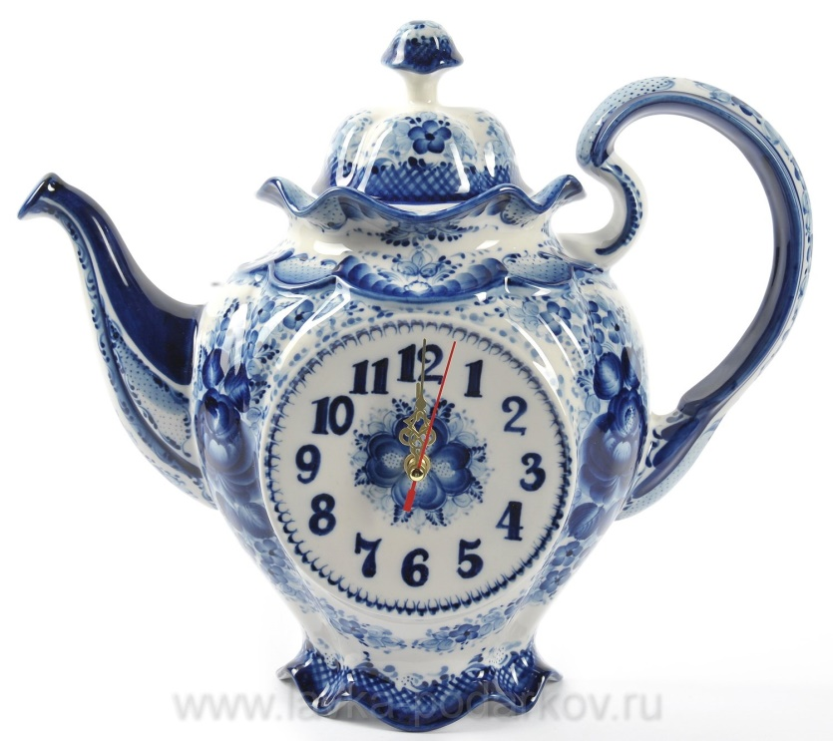
C середины XIX века многие гжельские заводы приходят в упадок, и керамическое производство сосредотачивается в руках Кузнецовых, некогда выходцев из Гжели.
После революции кузнецовские заводы были национа-лизированы.

Slide 14
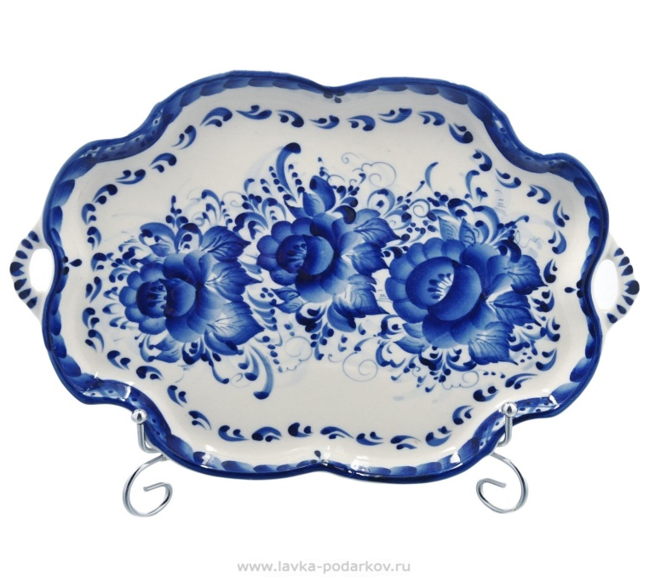
Только с середины XX века в Гжели начинается восстановление промысла, отметившего недавно своё 670-летие.
В 1930-х и 1940-х здесь была сосредоточена почти половина всех фарфорофаянсовых предприятий России. В 1912 году на Казанской железной дороге на ветке Москва - Черусти была открыта железнодорожная станция, получившая название по местности — Гжель.

Slide 15
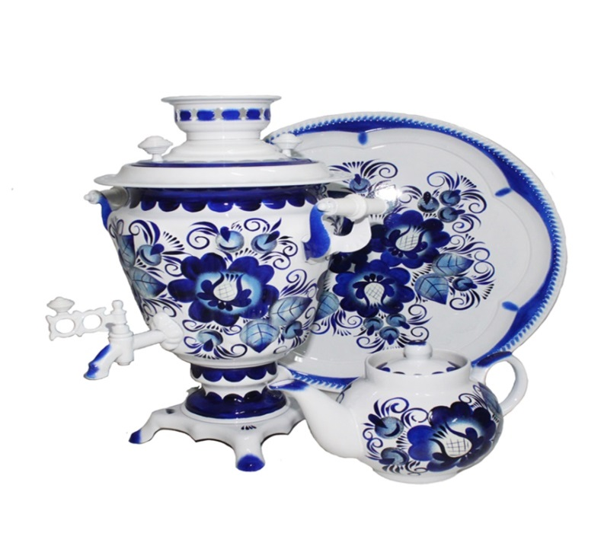
Выросший при станции посёлок также называется Гжель. Посёлок состоит из двух частей, неофициально именуемых «Посёлок известкового завода» или «Известковый» (по имени находившегося здесь и снесённого известкового завода) и «Посёлок кирпичного завода» или «Труженик».

